Slide 1
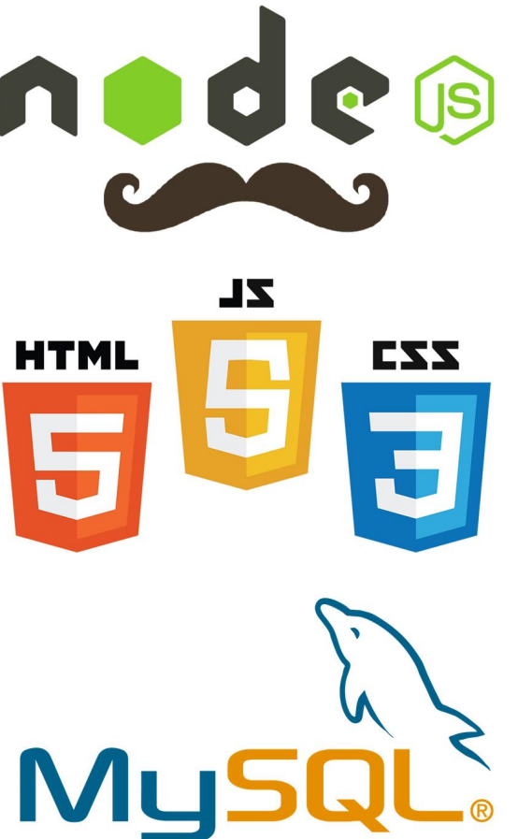
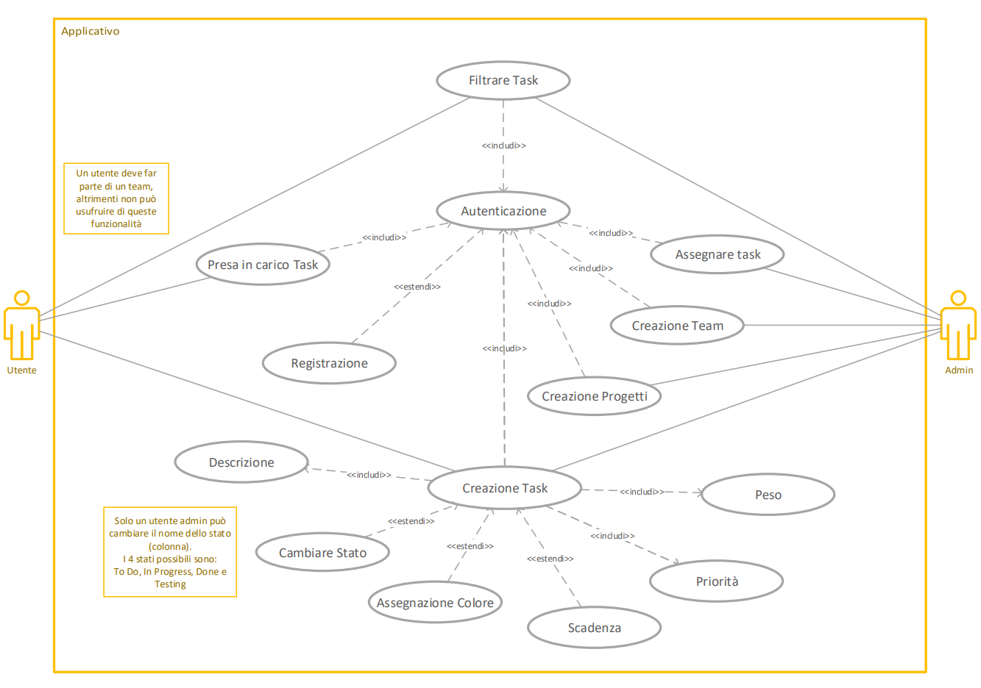
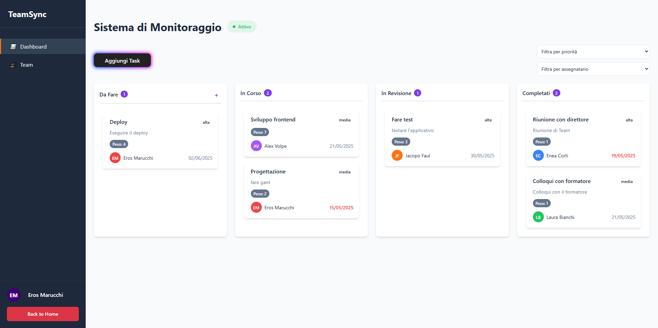
TeamSync
Scopo
Il progetto TeamSync mira a creare un’applicazione web intuitiva per facilitare la gestione di progetti e task all’interno di team. L’obiettivo è migliorare l’organizzazione, la collaborazione e la produttività attraverso un’interfaccia semplice e funzionalità pensate per adattarsi a diverse esigenze operative.
Studente: Eros Marucchi
Formatore: Maurizio Di Florio
LPI
Anno: 2024 – 2025
Ambito: Sviluppo WEB
Abstract
In un contesto sempre più orientato alla digitalizzazione e al lavoro collaborativo, TeamSync nasce con l’obiettivo di supportare i team nella gestione agile delle attività, migliorando l’organizzazione interna e la comunicazione tra i membri. L’applicazione web offre un’interfaccia intuitiva e interattiva, progettata per semplificare la creazione, l’assegnazione e il monitoraggio delle task attraverso una dashboard visiva in stile Kanban. Ogni utente può personalizzare le proprie attività con colori e priorità, mentre gli amministratori dispongono di strumenti avanzati per la gestione dei progetti, dei team e delle autorizzazioni. TeamSync si propone come uno strumento flessibile e accessibile, capace di adattarsi a team di diverse dimensioni e settori, offrendo funzionalità come la distinzione dei ruoli, la gestione delle scadenze e il supporto alla collaborazione. Il progetto mira a rendere la gestione del lavoro più inclusiva, produttiva e centrata sull’utente, contribuendo a migliorare l’efficienza operativa e la trasparenza all’interno dei gruppi di lavoro.
Attuazione
Lo sviluppo di TeamSync ha seguito un approccio strutturato basato sul modello Waterfall, che prevede una progressione ordinata attraverso le fasi di analisi, progettazione, implementazione e testing. L’applicazione è stata costruita utilizzando Node.js per il backend, abbinato al template engine Handlebars. Il progetto adotta l’architettura MVC (Model-View-Controller), per garantire un’organizzazione efficiente e una gestione ottimale dei dati. Il frontend è stato realizzato con HTML, CSS e JavaScript, con particolare attenzione all’usabilità e alla chiarezza visiva, fondamentali per favorire l’interazione dell’utente con la dashboard Kanban. Per la gestione dei dati, è stato utilizzato MySQL come database relazionale, mentre l’interazione con esso è stata semplificata attraverso l’utilizzo dell’ORM Sequelize, che ha permesso di definire i modelli in modo chiaro e sicuro.
L’interfaccia è stata progettata per essere semplice, reattiva e accessibile a qualsiasi tipo di utente, puntando a offrire un’esperienza fluida nella gestione di progetti, task e team.
Conclusioni
In conclusione TeamSync rappresenta un’opportunità concreta per semplificare la gestione del lavoro di squadra, offrendo uno strumento intuitivo e funzionale per organizzare progetti, task e collaborazioni in modo efficace. Grazie a un’interfaccia chiara, personalizzabile e accessibile anche agli utenti meno esperti, l’applicazione supporta una gestione ordinata delle attività, favorendo una visione d’insieme sempre aggiornata e facilmente comprensibile.
Con futuri sviluppi orientati alla collaborazione in tempo reale, all’integrazione con altri strumenti professionali e all’introduzione di notifiche dinamiche, la piattaforma ha tutte le potenzialità per evolversi ulteriormente. In questo modo, potrà contribuire in maniera sempre più significativa a rendere il lavoro di gruppo più organizzato, accessibile e coinvolgente, stimolando al tempo stesso l’efficienza e la comunicazione tra i membri del team.
Use Case
Linguaggi e framework utilizzati
Dashboard di un progetto

